Slide 1


toán - LỚP 4
Trường Tiểu học Long Biên

Slide 2
TOÁN - Lớp 4
ÔN TẬP
SO SÁNH
HAI PHÂN SỐ KHÁC MẪU SỐ

Slide 3





YÊU CẦU CẦN ĐẠT
Nắm chắc các cách so sánh hai PS khác MS. So sánh hai PS cùng TS.
Nắm được các bước viết các PS theo tứ tự từ bé đến lớn và ngược lại.
Rèn tính cẩn thận, vận dụng thực tế.
Notes:
Gọi hs đọc

Slide 4
Mục tiêu
Kiến thức:
- Nắm chắc các cách so sánh hai phân số khác mẫu số. So sánh hai PS cùng tử số.
- Nắm được các bước viết các phân số theo tứ tự từ bé đến lớn và ngược lại.
2. Kĩ năng:
- Vận dụng thực hiện so sánh các PS khác MS. Thực hiện viết đúng các PS theo thứ tự.
3. Thái độ: Say mê học Toán
4. Phát triển năng lực, phẩm chất: NL tự chủ và tự học, NL giải quyết vấn đề, NL tính toán ; PC chăm chỉ, cẩn thận.

Slide 5
Nhiệm vụ
Ôn tập: Nắm chắc các bước, các cách so sánh hai PS khác mẫu số.
2. Luyện tập:
Làm các bài tập: 1,2,3,4 - Bài Luyện tập/122
Làm các bài tập: 1,2,4 (trên) - Bài Luyện tập chung/123

Slide 6

Phần 1:
Ôn tập
Các cách
so sánh 2 PS khác MS

Slide 7
1. So sánh hai phân số :
và
Ta có:
=
=
;
=
=
Vì:
<
nên
<

Slide 8
2. Rút gọn rồi so sánh hai phân số :
và
Ta có:
=
=
Vì:
<
nên
<

Slide 9
Muốn so sánh hai phân số khác mẫu số, ta làm thế nào?
Muốn so sánh hai phân số khác mẫu số, ta có thể:
+ Quy đồng mẫu số hai phân số đó rồi so sánh các tử số của hai phân số mới. (Sgk/121)
Hoặc
+ Rút gọn phân số rồi so sánh các tử số của hai phân số có cùng mẫu số.

Slide 10
Phần 2:
Luyện tập
SGK trang 122

Slide 11


Bài 1/122:
a) $\frac{5}{8}$ …. $\frac{7}{8}$
b) $\frac{15}{25}$ và $\frac{4}{5}$
Ta có $\frac{4}{5}$ = $\frac{4 x 5}{5 x 5}$ = $\frac{20}{25}$. Vì $\frac{15}{25}$ <$\frac{20}{25}$ nên $\frac{15}{25}$ < $\frac{4}{5}$
Hai phân số có cùng mẫu số, phân số nào có tử số lớn hơn thì phân số đó lớn hơn và ngược lại.
<
(MSC: 25)
(5)
QĐMS
So sánh 2 PS cùng Mẫu số
So sánh 2 PS đề bài yêu cầu

Slide 12
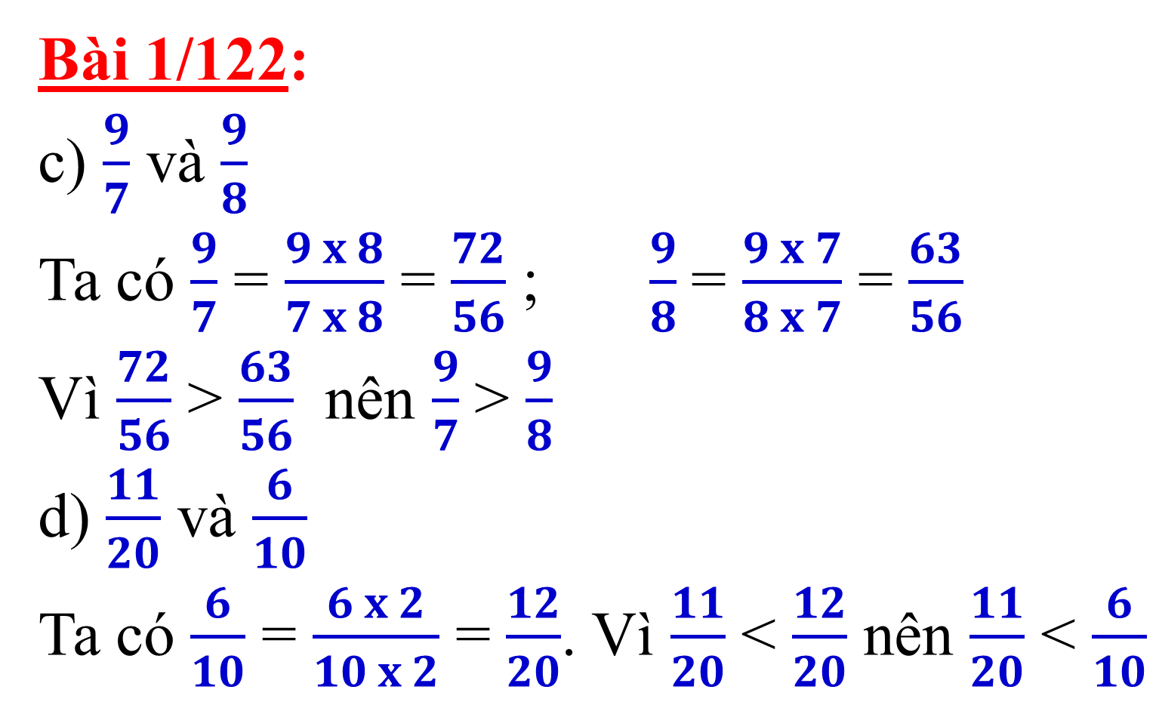
Bài 1/122:
c) $\frac{9}{7}$ và $\frac{9}{8}$
Ta có $\frac{9}{7}$ = $\frac{9 x 8}{7 x 8}$ = $\frac{72}{56}$ ; $\frac{9}{8}$= $\frac{9 x 7}{8 x 7}$ = $\frac{63}{56}$
Vì $\frac{72}{56}$ > $\frac{63}{56}$ nên $\frac{9}{7}$ > $\frac{9}{8}$
d) $\frac{11}{20}$ và $\frac{6}{10}$
Ta có $\frac{6}{10}$ = $\frac{6 x 2}{10 x 2}$ = $\frac{12}{20}$. Vì $\frac{11}{20}$ < $\frac{12}{20}$ nên $\frac{11}{20}$ < $\frac{6}{10}$
(MSC: 56)
(8)
(7)
(MSC: 20)
(2)
So sánh 2 PS cùng Mẫu số
So sánh 2 PS đề bài yêu cầu
QĐMS

Slide 13
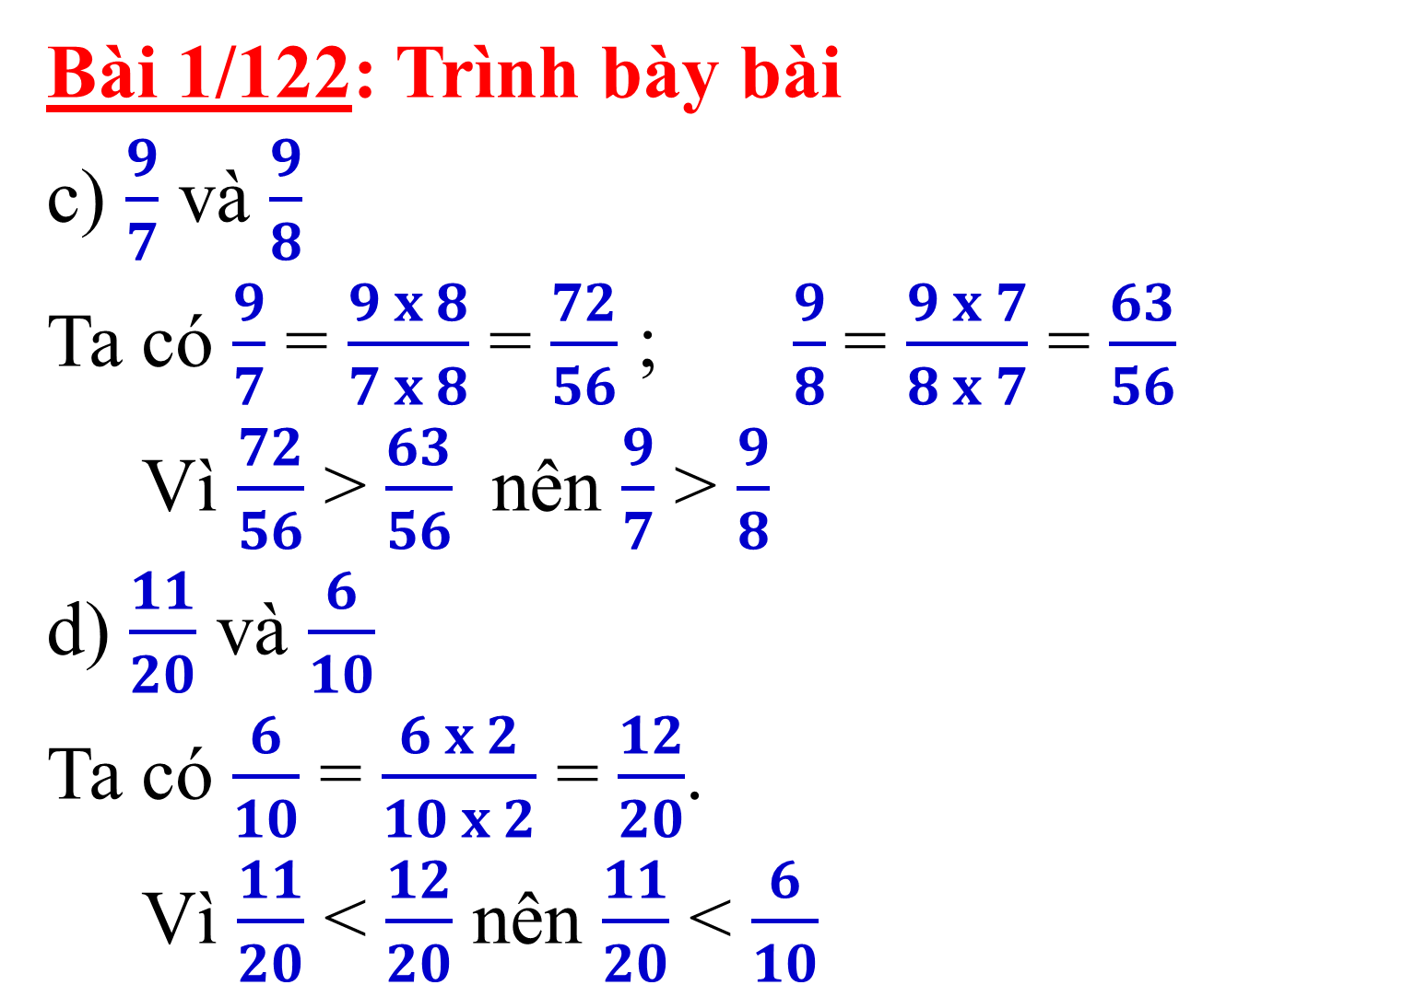
Bài 1/122: Trình bày bài
c) $\frac{9}{7}$ và $\frac{9}{8}$
Ta có $\frac{9}{7}$ = $\frac{9 x 8}{7 x 8}$ = $\frac{72}{56}$ ; $\frac{9}{8}$= $\frac{9 x 7}{8 x 7}$ = $\frac{63}{56}$
Vì $\frac{72}{56}$ > $\frac{63}{56}$ nên $\frac{9}{7}$ > $\frac{9}{8}$
d) $\frac{11}{20}$ và $\frac{6}{10}$
Ta có $\frac{6}{10}$ = $\frac{6 x 2}{10 x 2}$ = $\frac{12}{20}$.
Vì $\frac{11}{20}$ < $\frac{12}{20}$ nên $\frac{11}{20}$ < $\frac{6}{10}$

Slide 14

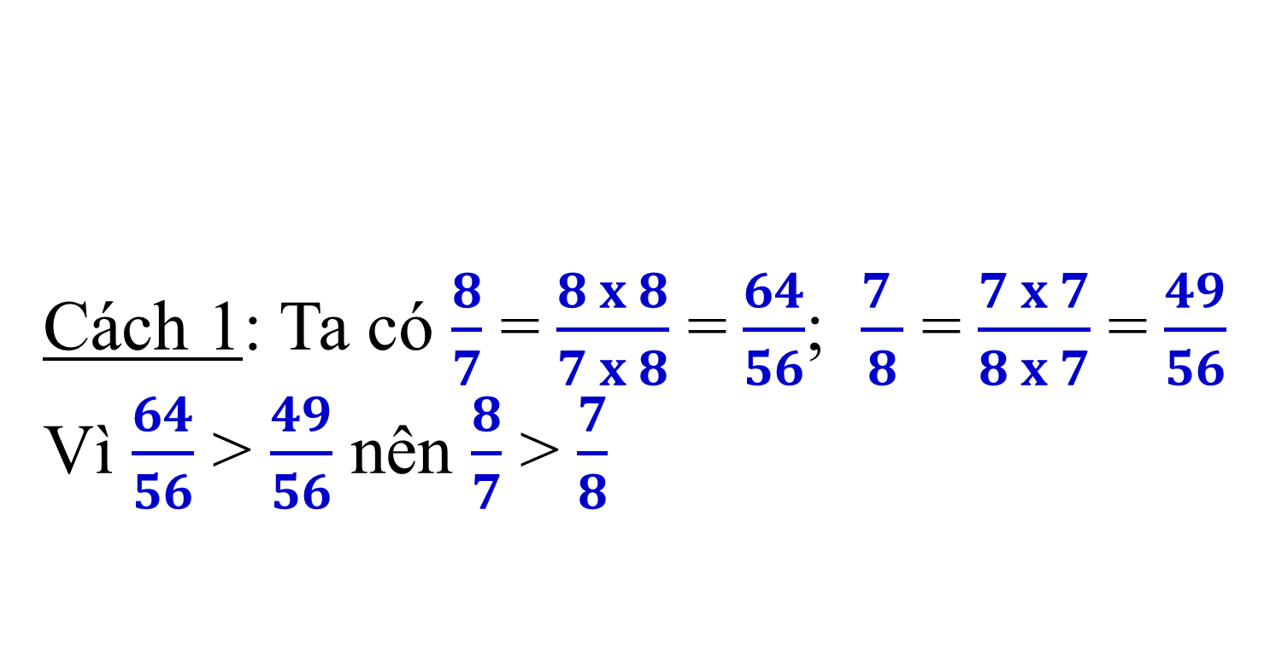
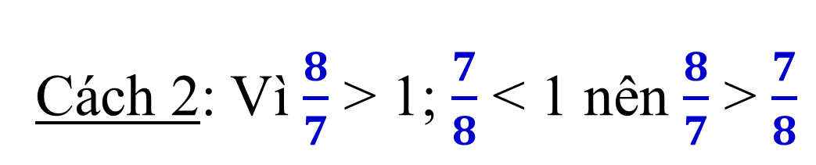
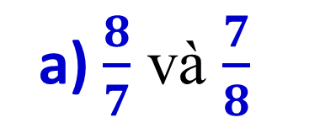
Bài 2/122:
Cách 1: Ta có $\frac{8}{7}$ = $\frac{8 x 8}{7 x 8}$ = $\frac{64}{56}$; $\frac{7 }{8}$ = $\frac{7 x 7}{8 x 7}$ = $\frac{49}{56}$
Vì $\frac{64}{56}$ > $\frac{49}{56}$ nên $\frac{8}{7}$ > $\frac{7}{8}$
a) $\frac{8}{7}$ và $\frac{7}{8}$
(MSC: 56)
(8)
(7)
Cách 1: Quy đồng mẫu số
Cách 2: Vì $\frac{8}{7}$ > 1; $\frac{7}{8}$ < 1 nên $\frac{8}{7}$ > $\frac{7}{8}$
Cách 2: So sánh với số trung gian (so sánh với 1)

Slide 15
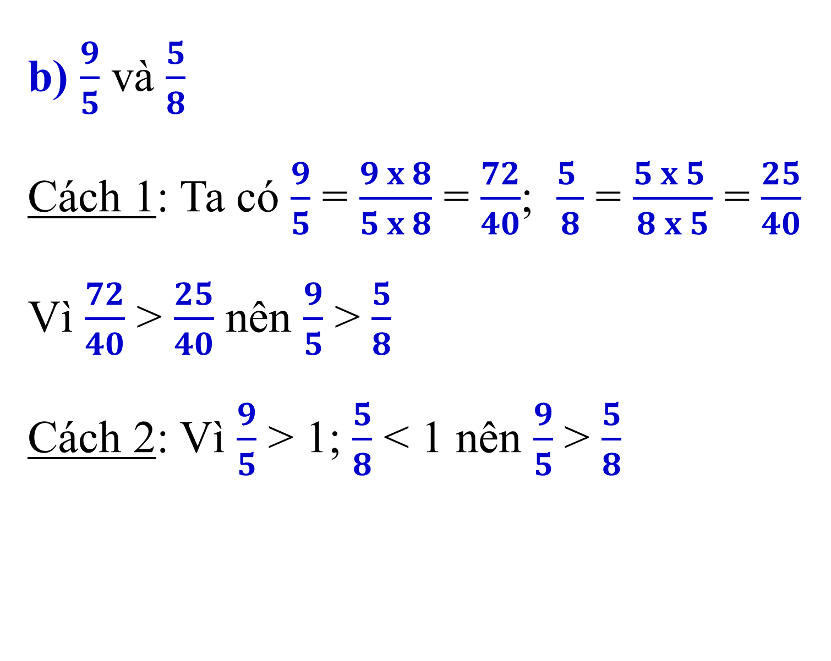
b) $\frac{9}{5}$ và $\frac{5}{8}$
Cách 1: Ta có $\frac{9}{5}$ = $\frac{9 x 8}{5 x 8}$ = $\frac{72}{40}$; $\frac{5 }{8}$ = $\frac{5 x 5 }{8 x 5}$ = $\frac{25}{40}$
Vì $\frac{72}{40}$ > $\frac{25}{40}$ nên $\frac{9}{5}$ > $\frac{5}{8}$
Cách 2: Vì $\frac{9}{5}$ > 1; $\frac{5}{8}$ < 1 nên $\frac{9}{5}$ > $\frac{5}{8}$
(MSC: 40)
(8)
(5)

Slide 16
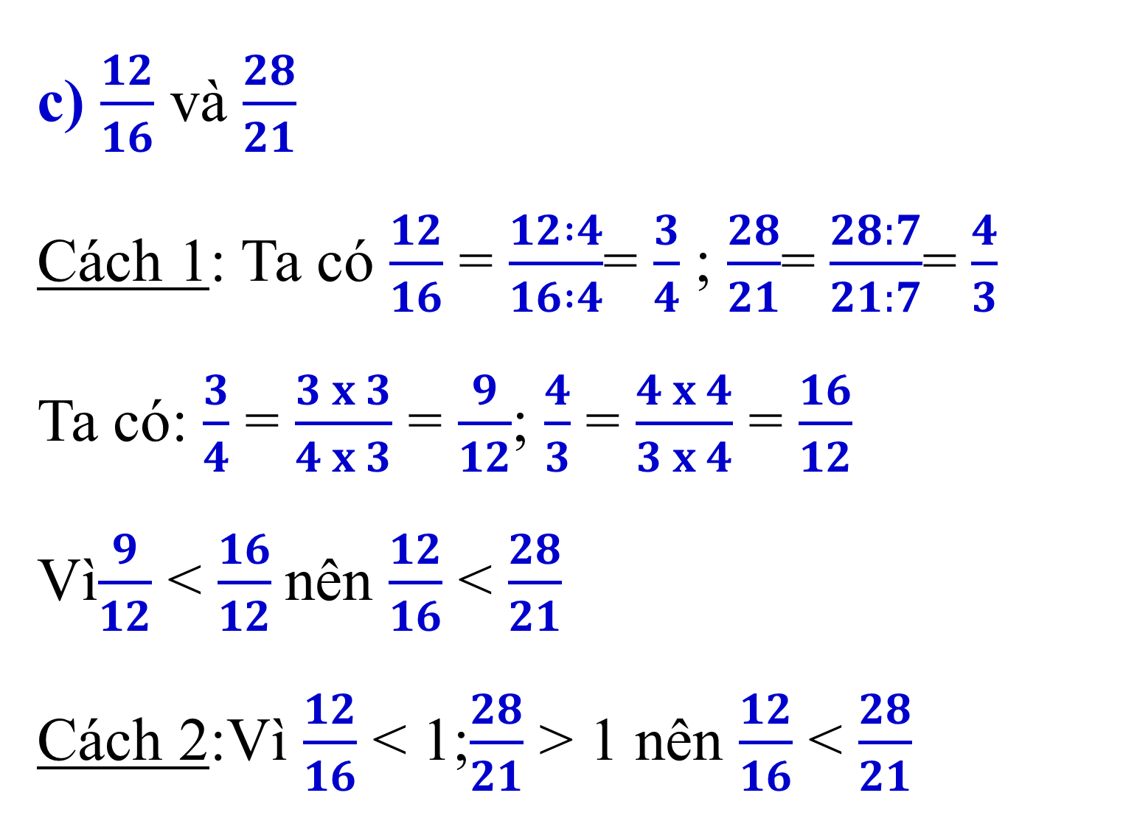
c) $\frac{12}{16}$ và $\frac{28}{21}$
Cách 1: Ta có $\frac{12}{16}$ = $\frac{12 :4}{16 :4}$= $\frac{3}{4}$ ; $\frac{28}{21}$= $\frac{28:7}{21:7}$= $\frac{4}{3}$
Ta có: $\frac{3}{4}$ = $\frac{3 x 3}{4 x 3}$ = $\frac{9}{12}$; $\frac{4}{3}$ = $\frac{4 x 4}{3 x 4}$ = $\frac{16}{12}$
Vì$\frac{9}{12}$ < $\frac{16}{12}$nên $\frac{12}{16}$ < $\frac{28}{21}$
Cách 2:Vì $\frac{12}{16}$ < 1;$\frac{28}{21}$ > 1 nên $\frac{12}{16}$ < $\frac{28}{21}$
Nhận xét: 2 phân số chưa tối giản

Slide 17
Muốn so sánh hai phân số khác mẫu số, ta làm thế nào?
Muốn so sánh hai phân số khác mẫu số, ta có thể:
+ Quy đồng mẫu số hai phân số đó
(hoặc rút gọn), rồi so sánh các mẫu số của hai phân số có cùng tử số.
+ So sánh mỗi phân số với một số trung gian
( số 1).

Slide 18

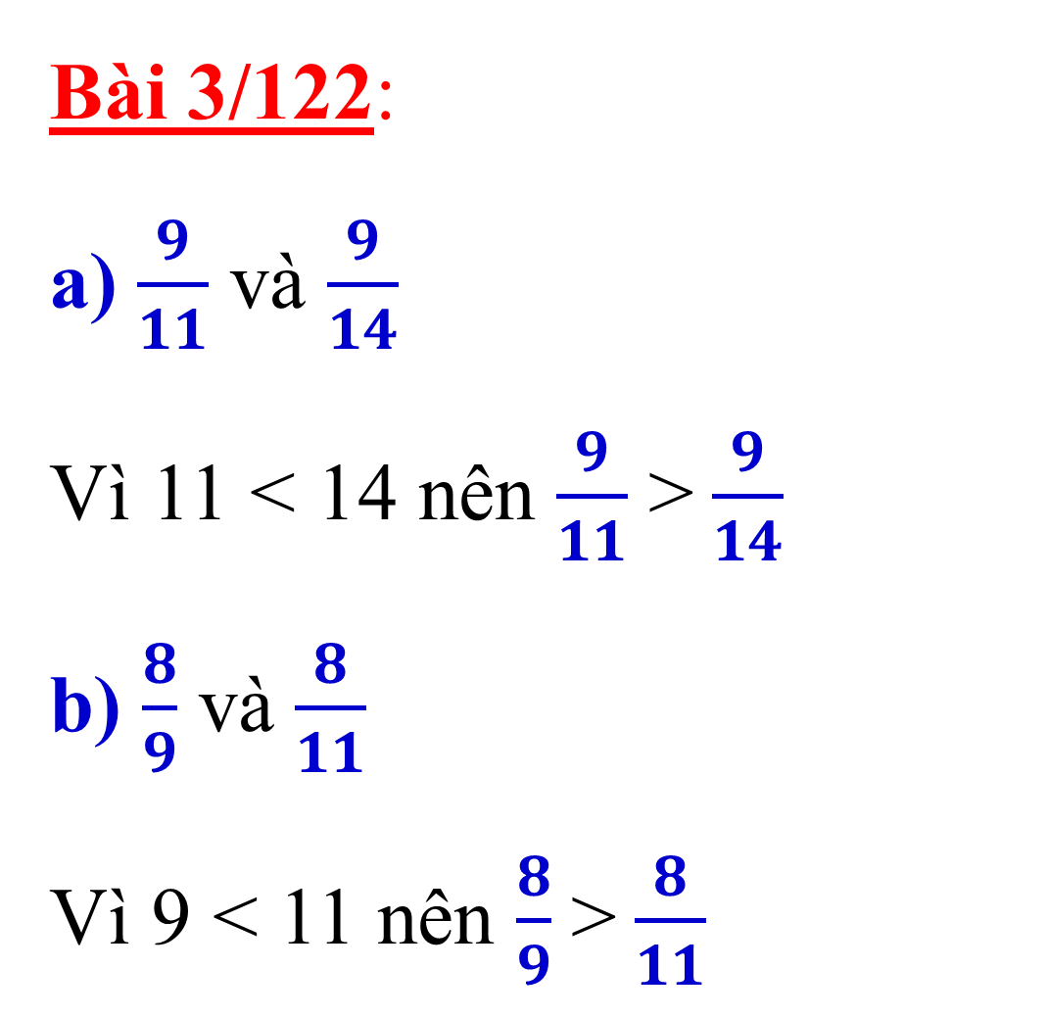
Bài 3/122:
a) $\frac{9}{11}$ và $\frac{9}{14}$
Vì 11 < 14 nên $\frac{9}{11}$ >$\frac{9}{14}$
b) $\frac{8}{9}$ và $\frac{8}{11}$
Vì 9 < 11 nên $\frac{8}{9}$ >$\frac{8}{11}$
Hai phân số (khác 0) có cùng tử số, phân số nào có mẫu số lớn hơn thì phân số đó bé hơn và ngược lại.

Slide 19
Muốn so sánh hai phân số khác MS có cùng tử số, ta làm thế nào?
Muốn so sánh hai phân số (khác 0) có cùng tử số, ta so sánh MS, phân số nào có mẫu số lớn hơn thì phân số đó bé hơn và ngược lại. (Sgk/122)

Slide 20

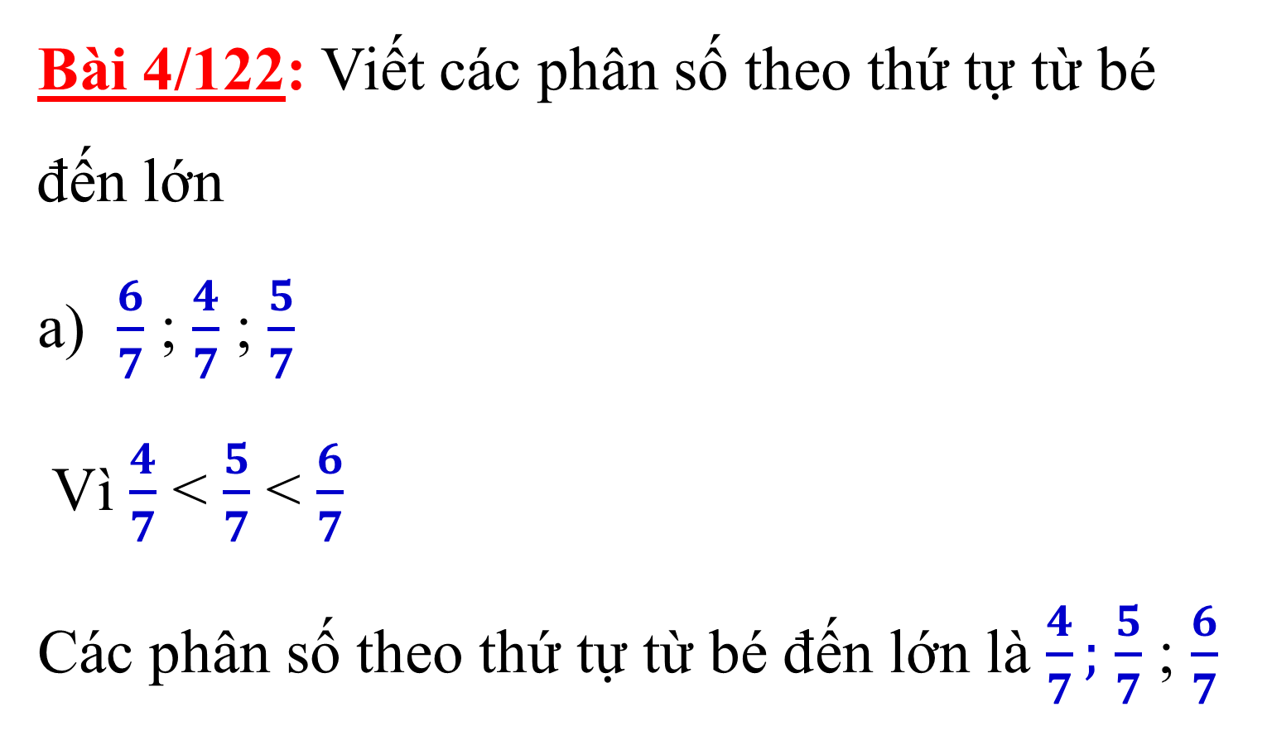
Bài 4/122: Viết các phân số theo thứ tự từ bé đến lớn
a) $\frac{6}{7}$ ; $\frac{4}{7}$ ; $\frac{5}{7}$
Vì $\frac{4}{7}$ < $\frac{5}{7}$ < $\frac{6}{7}$
Các phân số theo thứ tự từ bé đến lớn là $\frac{4}{7};$ $\frac{5}{7}$ ; $\frac{6}{7}$
Nhận xét: 3 phân số cùng mẫu số

Slide 21
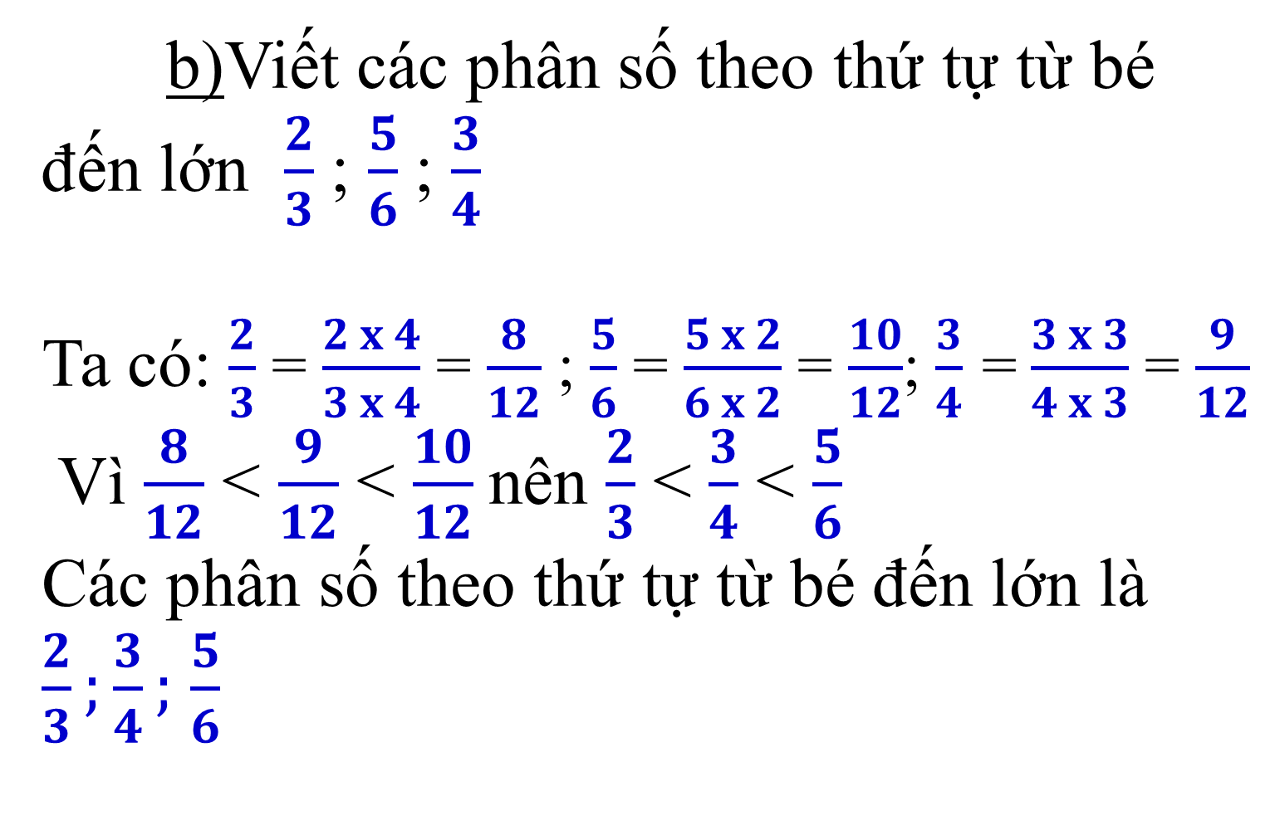
b)Viết các phân số theo thứ tự từ bé đến lớn $\frac{2}{3}$ ; $\frac{5}{6}$ ; $\frac{3}{4}$
Ta có: $\frac{2}{3}$ = $\frac{2 x 4}{3 x 4}$ = $\frac{8}{12}$ ; $\frac{5}{6}$ = $\frac{5 x 2}{6 x 2}$ = $\frac{10}{12}$; $\frac{3}{4}$ =$\frac{3 x 3}{4 x 3}$ = $\frac{9}{12}$
Vì $\frac{8}{12}$ < $\frac{9}{12}$ < $\frac{10}{12}$nên $\frac{2}{3}$ < $\frac{3}{4}$ < $\frac{5}{6}$
Các phân số theo thứ tự từ bé đến lớn là $\frac{2}{3};\frac{3}{4};$ $\frac{5}{6}$
(MSC: 12)
(4)
(2)
(3)

Slide 22
Muốn viết các phân số theo thứ tự từ bé đến lớn hoặc từ lớn đến bé, ta làm thế nào?
Muốn viết các phân số theo thứ tự từ bé đến lớn hoặc từ lớn đến bé, ta làm như sau:
+ Quy đồng mẫu số hai phân số, so sánh các phân số đó.
+ Sắp xếp các phân số theo thứ tự …

Slide 23
Củng cố
Dặn dò:

Slide 24
Muốn so sánh hai phân số khác mẫu số, ta làm thế nào?
Muốn so sánh hai phân số khác mẫu số, ta có thể:
+ Quy đồng mẫu số hai phân số đó
(hoặc rút gọn để các MS bằng nhau ), rồi so sánh các tử số của hai phân số có cùng MS.
+ Quy đồng tử số hai phân số đó
(hoặc rút gọn để các TS bằng nhau), rồi so sánh các mẫu số của hai phân số có cùng tử số.
+ So sánh mỗi phân số với 1

Slide 25

Dặn dò
- Ôn nắm chắc KT: So sánh hai phân số cùng MS
- Hoàn thành bài 1, 2, 4 /122 vào vở ( Nếu chưa HT trong giờ học)
- Chuẩn bị bài: Luyện tập chung/ Tr123

Slide 26



CHÀO TẠM BiỆT CÁC EM!
HÃY TÍCH CƯC LUYỆN TẬP TDTT
CÙNG THỰC HIỆN TỐT THÔNG ĐIỆP 5K NHÉ!

